Slide 1

论文研讨汇报交流
Retention-Aware Container Caching for
Serverless Edge Computing
基于无服务器边缘计算的保留感知的容器缓存
汇报人：张永琦

Slide 2

目录
研究背景与意义
研究方法
研究的技术思路
研究的结果
Background And Significance
Methods
Technical ideas
The Result Of Study

Slide 3
研究背景与意义
Background And Significance

Slide 4
01.研究背景与意义
Background And Significance
传统通信方式（云计算）
二者的区别
随着物联网(IoT)服务在智能城市和智能工厂等背景下的加速渗透，云计算，即传统通信范式的规范，已经显示出其明显的局限性，并一直在向一种更加分布式的形式发展，即边缘计算。
云计算的计算资源集中在巨大的数据中心，而边缘计算依赖于大量的分布式计算节点，每个节点都配备了有限的计算能。这种差异带来了关于适合边缘计算的服务模式的问题。
边缘计算
物联网服务现状
通过边缘计算，构建了一个通用的计算平台，计算/存储资源分布在网络边缘，与物联网服务的终端设备紧密相连。
由于许多物联网服务遵循周期性/间歇性的请求模式，像基础设施即服务(IaaS)中那样以虚拟机为粒度的保留资源方式将导致相当大的潜在资源浪费，使边缘节点的资源限制恶化.另一方面，软件即服务(SaaS)实现了更细粒度的资源配置，但以可编程性为代价。

Slide 5
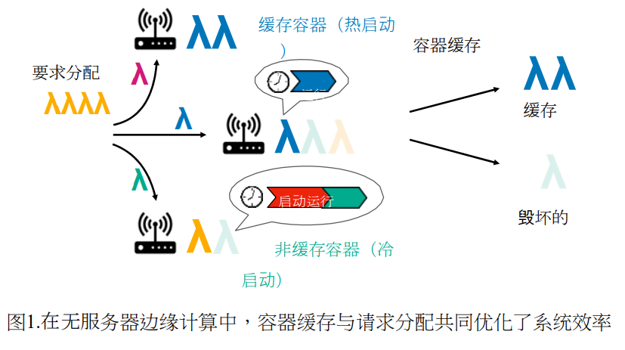
01.研究背景与意义
Background And Significance
容器缓存的局限性
（1）容器缓存需要占用资源，降低了资源利用率。
（2）内存介质仍然相对昂贵，而内存寿命会随着数据保留时间的减少而呈指数级增长。如果在内存中保留更多的数据，就需要更大的内存容量，这就增加了边缘节点的能量消耗。
因此，决定容器的缓存时间需要在启动延迟和资源利用率之间进行权衡
C2RD：容器缓存与请求分发
如图1所示，当请求被分配到缓存的容器时﹐容器将以热启动的方式为这些请求服务。相反非缓存的容器在提供服务之前会发生冷启动，在所有请求完成后容器必须被销毁或缓存在内存中。更具体地说，研究的目标是在将服务请求分配给适当的边缘节点和在这些边缘节点上缓存容器这两方面做出明智的决定。研究的目标是实现由启动延迟和资源利用率组合定义的最佳系统效率 。

Slide 6
研究方法
Methods

Slide 7
02. 研究方法
Methods
问题阐述
问题建立
一个人能要去滑雪，但天数未知。假设滑雪板的租赁价格是每天1美金，购买滑雪板的花费是10美金。每天都需要在将滑雪板再租一天和购买一副新的滑雪板之间做出决策。如果事先知道会去滑雪多少天，就能决定最少花费：滑雪少于10天，租赁划算；多于十天，买滑雪板更划算；如果刚好十天，则花费相等。问题为当事先不知道要滑雪多少天时应选择怎样的租赁购买策略。
滑雪天数d未知。寻找一种算法，使得在d未知时使用这种算法和事先知道d时选取的最优方案之间的花费比率最低。这个问题普遍在最坏情况下分析，即算法是固定的我们寻找所有可能d值在最坏情况下的性能。
滑雪
租赁
收支平衡算法
前9天租赁，若第十天继续滑雪，那么购买滑雪板。如果在前9天过程中终止滑雪，则花费和事先知道滑雪天数的花费相同。若刚好滑雪10天后停止，花费是19美金，比事先知道滑雪天数的花费多出了90%。这是收支平衡算法的最坏情况。
有无更好的决策？？

Slide 8

02. 研究方法
Methods
比收支平衡算法更好的决策举例
比如可以通过抛硬币来决定。如果硬币正面朝上，就在第8天购买滑雪板，否则在第10天购买。这是一个随机化算法的例子。显而易见，在不考虑滑雪天数情况下，最坏情况下总花费的期望最多比事先知道滑雪天数多80%。如果滑雪10天，花费的期望值是1/2 [7 +10] + 1/2 [9+10] = 18 美金，比起前面的90%来仅为80%。
何时最佳？
滑雪租赁问题的最佳随机化算法
根据下面的分布p随机选择天数i，租赁i-1天，若第i天继续滑雪则购买滑雪板。
其中购买滑雪板花费b美金然后每天的租赁价格是1美金。它得出的花费期望值仅为事先知道滑雪时间的e/(e-1)≈ 1.58倍。

Slide 9
研究的技术思路
Technical ideas

Slide 10






03.研究的技术思路
Technical ideas
一、模型构建
系统模型和成本模型
N：边缘节点的集合
K：服务类型的集合
T：一组时隙
：在时隙t中分配给边缘节点n的k类型请求的数量
：在t时间节点上分配给节点n的k类型请求数从n‘分发到n
：服务延迟成本，包含网络通信成本和容器实例化成本
l（n1，n2）≥0 ：两边缘节点之间的通信成本
：网络通信成本
：在时隙t开始时，在边缘节点n上处于活动状态的k类型容器的数量（即从上一个时隙缓存的）
：在节点n上实例化一个k类型的容器的成本
：实例化成本
：容器保留成本 ：在节点n上缓存一个k类型的容器保持一个时隙的消耗
：在节点n上的请求服务结束后将被销毁的容器数量
：总成本
其中α可用于调整两种类型成本之间的权重关系。注意要保证： 否则缓存的成本要高于实例化的成本，这使得缓存毫无用处了。
：容器保留成本

Slide 11

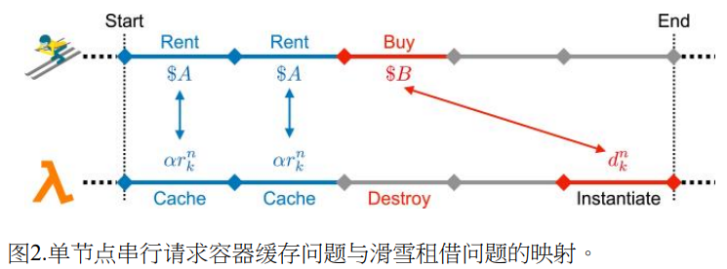
03.研究的技术思路
Technical ideas
二、特殊情况下的算法
单点串行请求
单节点串行请求容器缓存问题等同于滑雪租借问题。
假设在时隙t我们收到一个请求，并且没有缓存的容器来为其服务。因此，一个容器被实例化来处理这个请求。完成后，我们必须做出一个决定我们是否应该缓存该容器或销毁它。如果我们知道会有另一个请求到达之前或在时隙 的时候，最佳的决定是缓存容器；否则，决定是在处理完当前请求后立即销毁。不幸的是，在大多数在线情况下，这种关于请求到达的信息是无法预先知道的。
如图2所示，我们可以在两个问题之间建立一个映射。一系列的时间段被分离成几个滑雪租赁实例。下一个请求的不可预测的时间间隔就像未知的适合滑雪的日子，每个时间段都被映射到一个滑雪日。一方面，缓存容器相当于租用滑雪板，产生的成本为 。另一万面，销毁容器相当于在滑雪租赁问题上购买滑雪板，因为当容器被销毁时，无论如何都要为下一个请求支付 的实例化成本。因此，我们可以把即将到来的请求的实例化成本提前到我们销毁容器的时候·每当有请求到来时，当前的滑雪租赁实例就会结束，新的滑雪租赁实例就会在下一个时间段开始。
使用竞争比--所考虑的在线算法产生的解决方案的目标与离线 最佳解决方案的目标之间的比率（假设对未来有完全的了解）- 来衡量在线算法的性能。

Slide 12


03.研究的技术思路
Technical ideas
二、特殊情况下的算法
单点并发请求
我们现在讨论在一个时间段内有多个相同类型的请求到达的情况.由于容器在所有同类型的请求中是共享的，如果不适当地处理，所有容器的缓存决定将是相互依赖的.我们建议为同一类型的容器分配递减的优先级，当同一类型的请求到达时，总是由具有更高优先级的可用容器提供服务·因此，第i个请求将由具有第i高优先级的容器提供服务，并且容器缓存的决定将是相互分离的。
多节点并发请求
现在我们考虑一个更普遍的情况，我们假设多个节点，并允许同一类型的的多个请求同时被这些节点处理。我们表明这个问题可以转化为多店铺滑雪租赁问题的一个变种。在不丧失一般性的情况下，我们假设所有的节点在硬件规格上是异质的并且它们的处理能力彼此不同。一个观察结果是，较高的规格将提供较低的容器实例化成本，但容器保留成本将会更大。假设我们在系统中总共有N个节点（具有不同的规格），并且这些节点按其规格的顺序递增，那么对于任何服务类型k∈K，都有以下关系。
最佳总成本可被假设使用具有最便宜的保留成本的节点的总成本下限：
Optimal offline strategy （假设已知请求到达时间间隔 δ ∈ Z ）

Slide 13



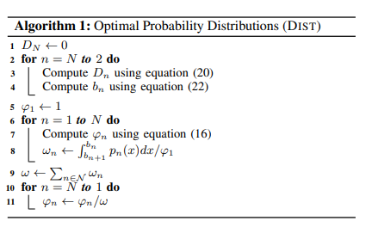
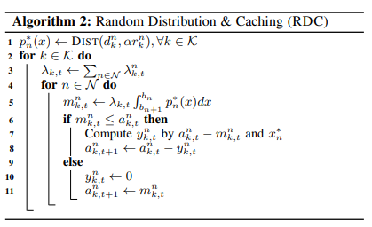

03.研究的技术思路
Technical ideas
二、特殊情况下的算法
在线算法
现在让我们来讨论在线场景，其中δ是先验未知的·我们用(n，x) 表示请求分配和容器缓存的一对决策 (即请求将被分配到节点n进行处理，为该请求服务的容器在缓存了x个时隙后将被销毁)。
Pn(X)来表示决策对(n，x)的概率：
Cn (x, δ)表示这个请求在决策对(n,x)下的总成本：
总成本期望：
竞争比（衡量算法性能）：
我们的目标是要找出一个函数 使策略对（n，x）使最坏情况竞争比最小。
最佳概率分布（DIST）：求解
随机分布与缓存（RDC）：（根据概率 提供最优决策）

Slide 14
03.研究的技术思路
Technical ideas
三、一般情况下的算法
机会主义的请求分配和一般情况下的容器缓存Opportunistic RDC (O-RDC) Algorithm
场景：每个节点都有硬件资源限制，存在多个地理区域z∈Z,区域z中节点集合Nz
： 自足（RDC），向邻域提供额外服务
： 不自足（O-RDC），额外请求分发给邻域，满足当前区域和相邻区域之间的网络通信成本小于当前区域中的最小容器实例化成本。
原则：优先处理具有小尺寸容器（实例化成本小）的请求并缓存相应的容器
（1）具有较小实例化成本的小型容器提供服务的请求将不太可能被相邻区域中的容器提供服务
（2）一个节点由于资源限制无法实例化更多容器，则将选择另一个容器实例化成本最小的节点来处理请求
时间复杂度：

Slide 15
研究的结果
The Result Of Study

Slide 16
04.研究的结果
The Result Of Study
一、参数
参数设置
数据集：包含125个边缘节点和分布在该地区的816个用户.我们将这一这域划分为15个区域，每个区域包含7到10个边缘节点，两个区之间的网络延迟是由地理距离来衡量的，地理距离是由区的近似中心坐标计算出来的.
边缘节点：我们假设系统有5种类型的边缘节点，其中CIU的频率在{2.4，2.7，3.0，3.6}GHz
实例化和保留成本：二者成反比，
用户数量：假设用户总数在模拟中是所选数据集的10or20倍
请求：假设在我们的系统中存在K=50种类型的请求。相应的容器大小为[20，
250]MB。每个区域内的用户将随机产生请求，产生的请求符合Zipf-β popularity law。
性能基准
直方图(HST)。请求的历史到达信息被用来确定预热和销毁容器.
固定缓存(FC)：这是AWS Lambda中广泛使用的缓存策略.一个实例化的容器将在一个固定的长时间内被缓存.因此，利用经典滑雪租借问题的解决方察，我们将最大的 表示为类型k的固定缓存.
分别是请求.
Warm Queue(WQ):.一个WQ，其容量等于最大的请求数，被设计用来缓存容器·当替换缓存的容器时，它使用先入先出的策略·这是一个没有保留意识的缓存策略，只考虑如何替换容器.

Slide 17
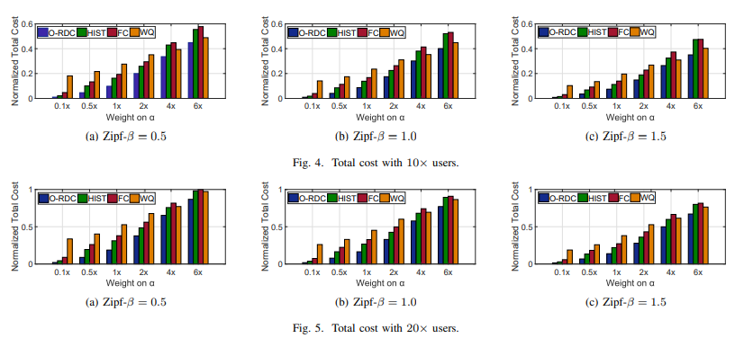
04.研究的结果
The Result Of Study
二、有合成痕迹的性能
参数α
（1）α > 6，容器保留成本大于容器实例化成本，意味着容器缓存不再有任何收益。
（2）当 α增加时，O-RDC 和 FC 会缩短其缓存持续时间，从而导致更多次实例化容器和更多保留成本。
（3）HIST 根据最近的请求到达模式预热和缓存容器。
（4）WQ 仅根据连续两个时隙之间的重复请求次数来缓存容器，这对优化跨多个时隙的总成本没有帮助。
参数β
（1）增加 β \betaβ 导致所有基线的总成本降低高达 21.1%。随着 β \betaβ 增加，更高概率的请求将更频繁地生成，而更低概率的请求变得更加稀疏。
（2）对于 O-RDC、FC 和 HIST，缓存容器可以以更短的请求到达间隔服务更多更高概率的请求，从而降低实例化成本。
（3）对于 WQ，更频繁地生成请求会增加两个连续时间段之间重复请求的次数，从而相应地减少容器更换次数。
总体性能总结
（1）O-RDC 相比 WQ 可明显获得更好的性能，将总成本降低高达 94.5%。
（2）O-RDC 也分别比 HIST 和 FC 总成本降低 71.7% 和 53.6%。
用户数量
（1）将数据集中的用户数量从10个增加到20个，以探索有限的内存容量对整体系统成本的影响。
（2）受到内存资源的限制，O-RDC 仍然可以缓存使用最多的容器，及时销毁空闲的容器。

Slide 18
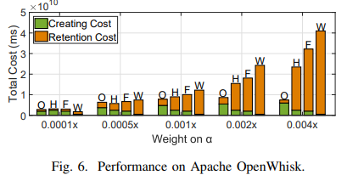
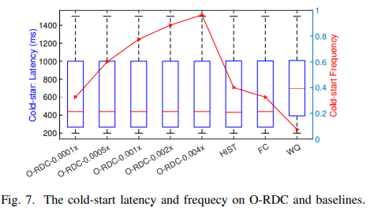
04.研究的结果
The Result Of Study
三、在Apache Open Whisk中实施的性能
四、冷启动延迟和频率
O-RDC 优于 HIST 35.2%，
优于 Fixed 10-min keep-alive policy 51.4% ，
优于 WQ 36.7%
（1）WQ 的中值冷启动延迟高于 O-RDC、HIST 和 FC。这是因为 WQ 使用了先进先出策略，这与其他根据缓存时长做出决定的策略不同。
（2）当 α增长时，O-RDC 的冷启动频率从 32.4% 增加到 96.5%，因为它会更频繁地销毁容器以抑制保留成本。
（3）所有基线的冷启动频率保持在 40% 以下，这导致了巨大的保留成本。

Slide 19
04.研究的结果
The Result Of Study
五、总结
在本文中，我们研究了无服务器边缘计算中的保留感知的容器缓存问题，目的是通过容器缓存和请求分配共同提升系统效率。我们通过分析表明，这个问题即使被简化，也很难解决。我们发现特殊情况下的问题可以映射到经典的滑雪租赁问题，并且为这些特殊情况提出了一种在线竞争算法。我们进一步提出了一个考虑到资源限制和网络延迟的一般情况下的在线算法。广泛的跟踪模拟证明了我们的算法对整个系统成本的有效性。

Slide 20
THANK YOU
欢迎各位指导

